Slide 1

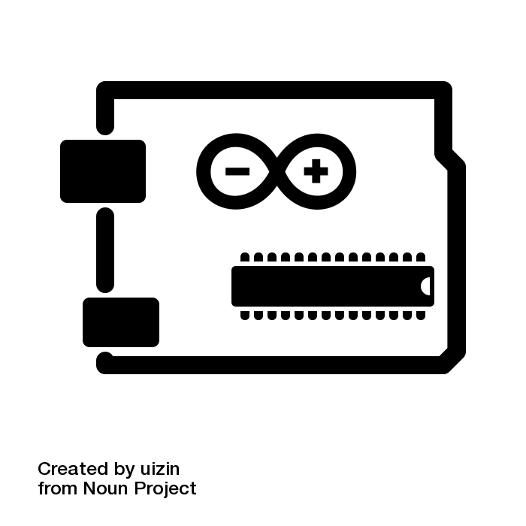


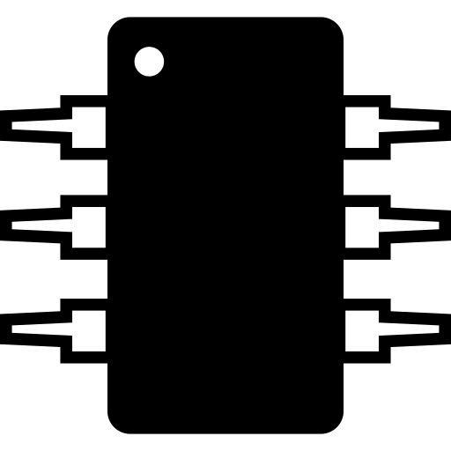
CURSO DE ARDUINO
CURSO DE ARDUINO
MÓDULO 2
Por: Julián Andrés Castro
Estudiante ingeniería electrónica
CEIMTUN – RAS
UNIVERSIDAD NACIONAL DE COLOMBIA
Conócenos:
Web: Ceimtun - RAS
Redes:

Slide 2
CONTENIDO: MÓDULO 2
Transductores / Actuadores
Medición de temperatura con LM35
Interruptor de luz con LDR
Control de Motores con Módulo L298N
Comunicación inalámbrica bluetooth

Slide 3


MÓDULO 2

Slide 4
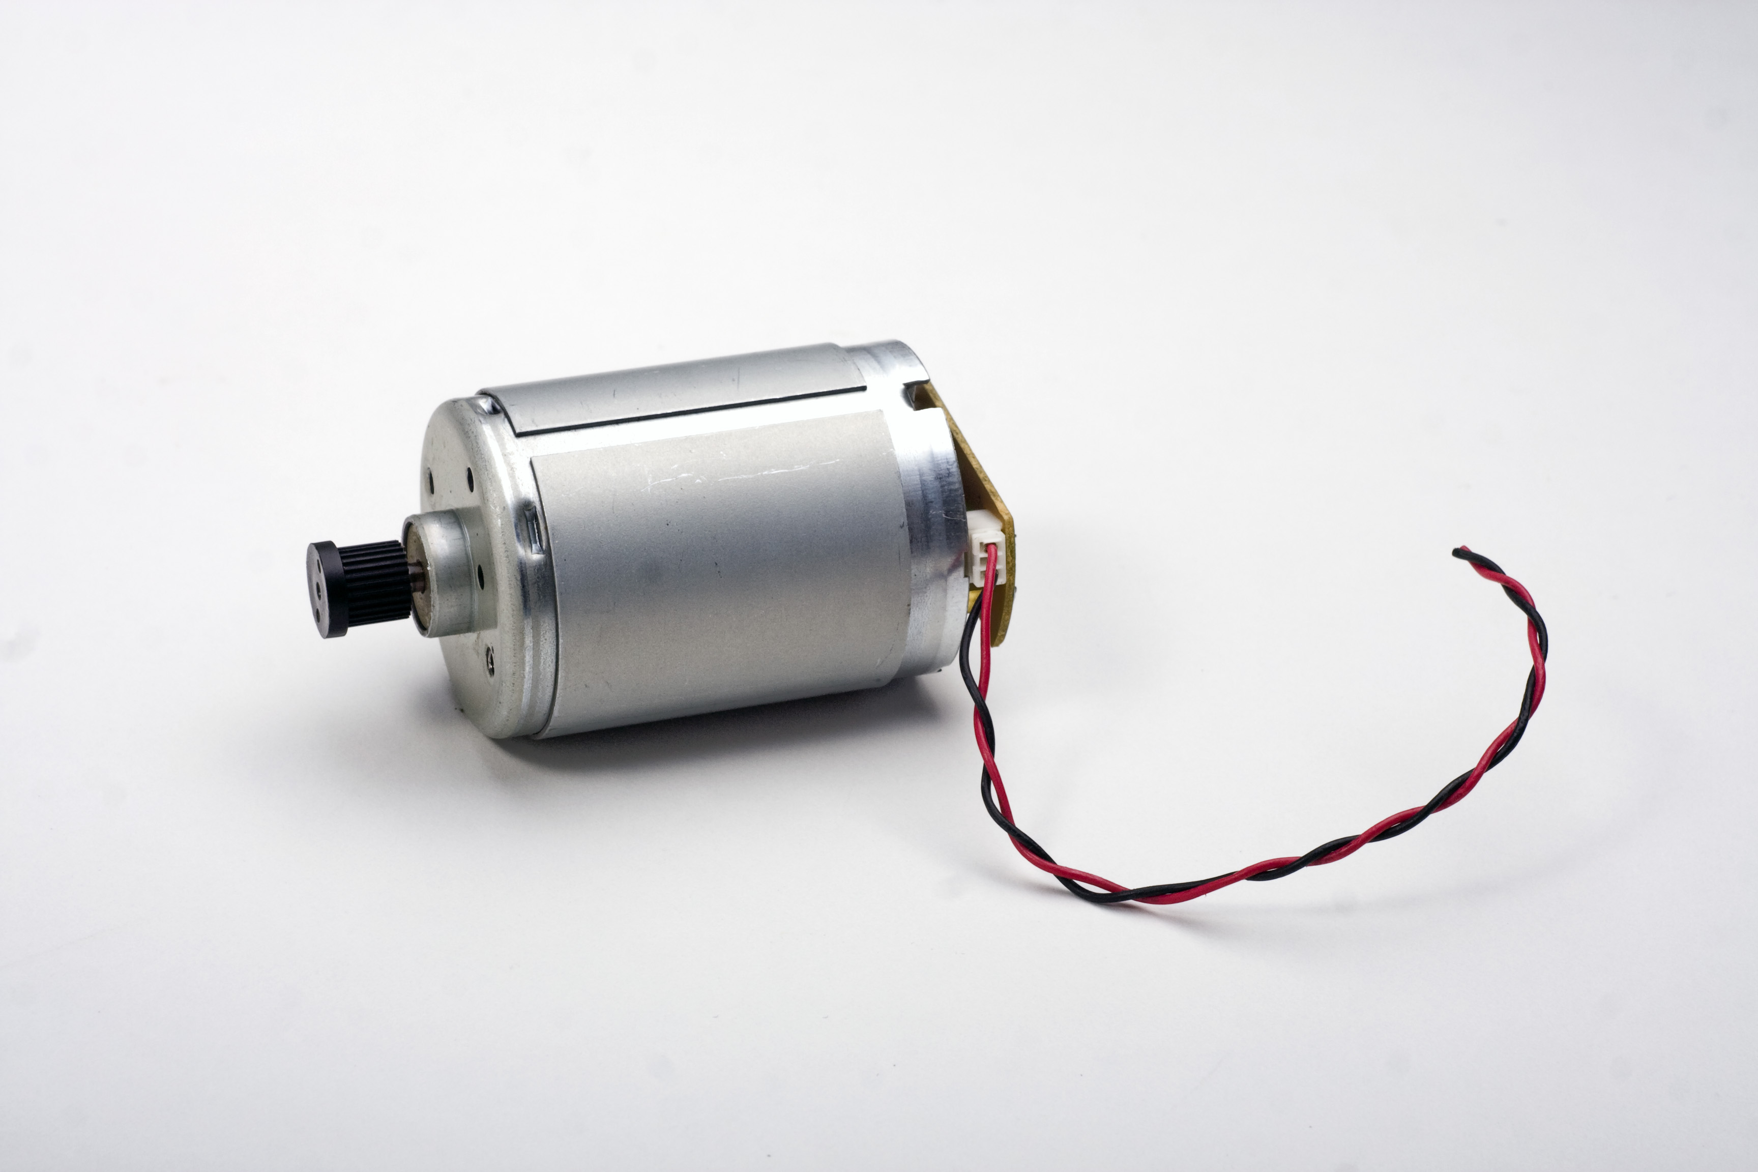
TRANSDUCTORES Y ACTUADORES
Transforman magnitudes físicas en señales eléctricas y viceversa.
Transductores: Sensores de temperatura, lumínicos, infrarrojo, etc.
Actuadores: Motores, parlantes, bobinas, polímeros retroactivos, etc.
Sistemas interactivos físicos valiéndose del uso de software y hardware para sensar y responder al mundo analógico.

Slide 5

ARDUINO
Plataforma de electrónica abierta para la creación de prototipos.
Es de bajo costo, flexible y fácil de usar.
Creada para artistas, diseñadores, aficionados y cualquier interesado en crear entornos u objetos interactivos.
Lenguaje basado en Wiring / procesing
Historia Arduino: https://arduinohistory.github.io/

Slide 6

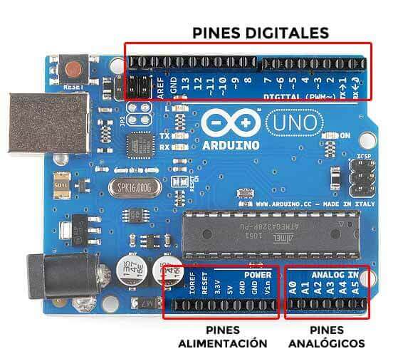
ARDUINO UNO

Slide 7
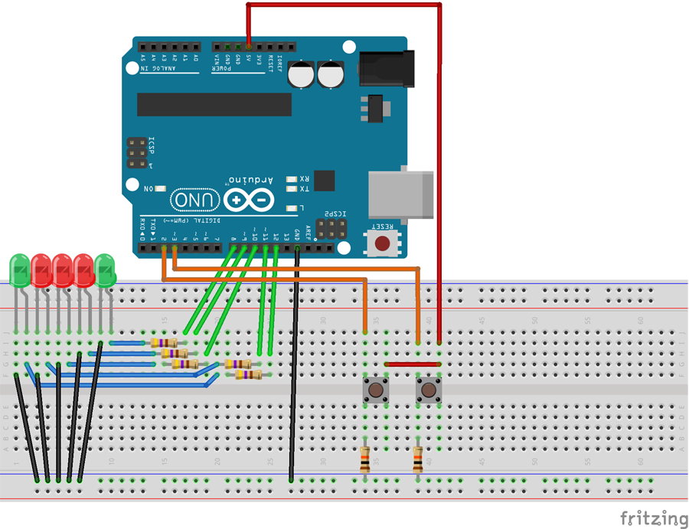
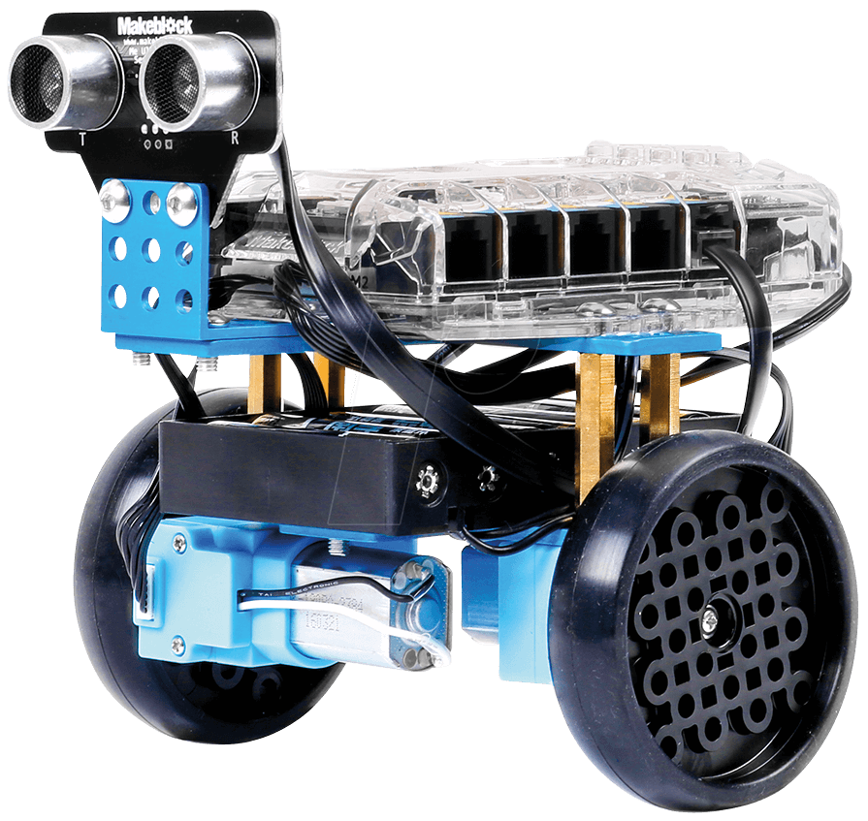
APLICACIONES
Prototipos
Juguetes
Robótica simple
Arte
IoT - Internet of Things

Slide 8
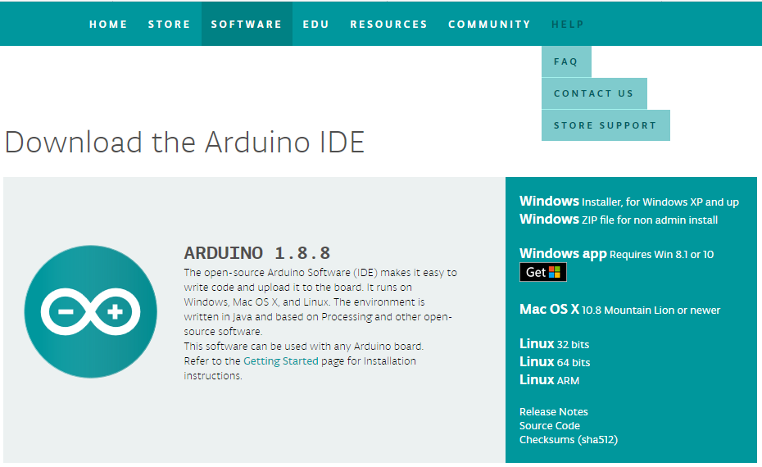
ENTORNO DE DESARROLLO - IDE

Slide 9
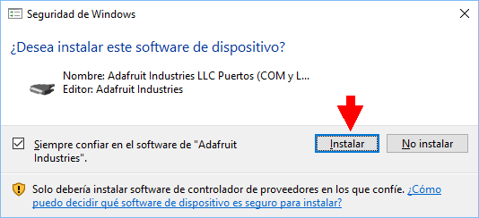
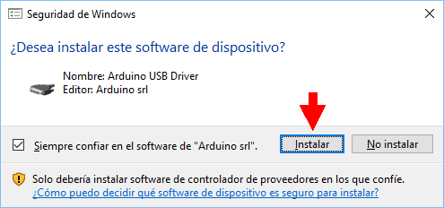
ENTORNO DE DESARROLLO - IDE
Instalar drivers

Slide 10
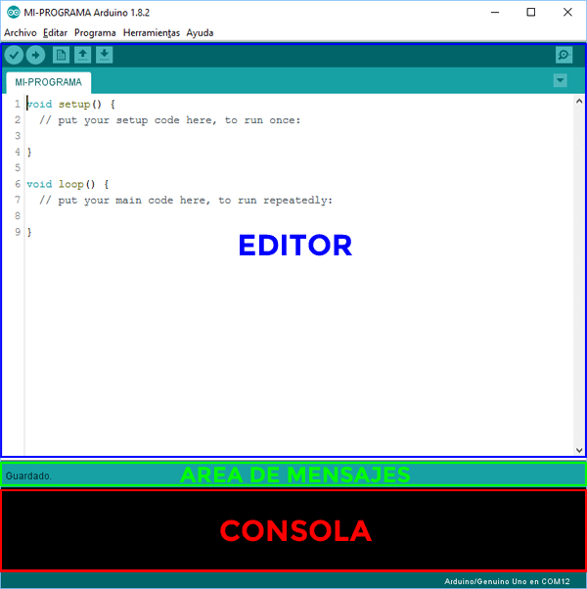
ENTORNO DE DESARROLLO - IDE
Partes fundamentales del IDE de Arduino

Slide 11
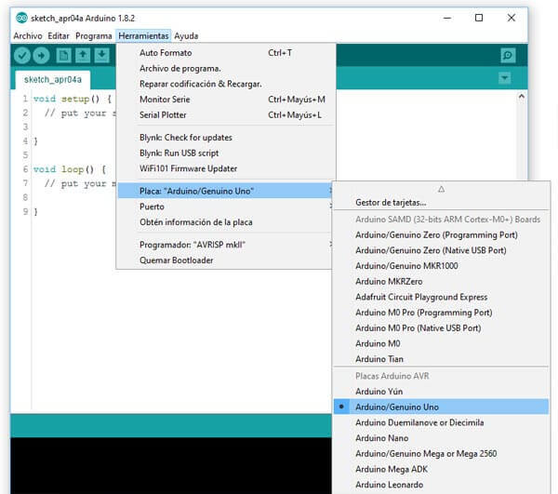
ENTORNO DE DESARROLLO - IDE
Seleccionar placa

Slide 12
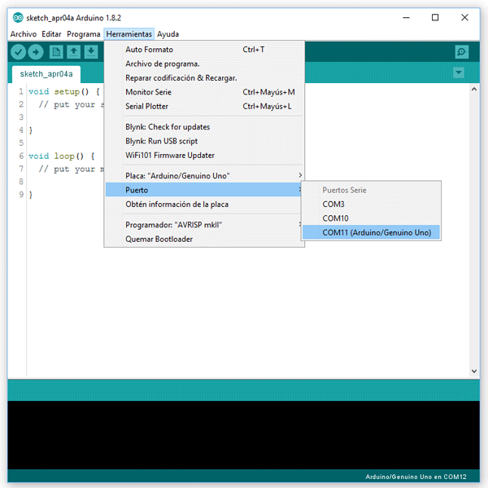
ENTORNO DE DESARROLLO - IDE
Seleccionar puerto

Slide 13

ACTIVIDADES
Descarga los Scripts en GitHub!

Slide 14
SENSORES ANALÓGICOS

Slide 15
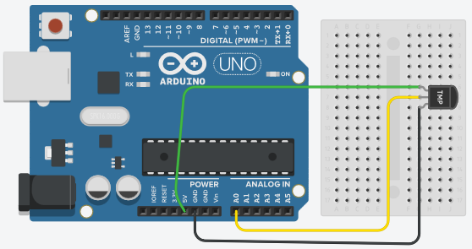
Medición de temperatura con LM35
EJEMPLO 1:

Slide 16
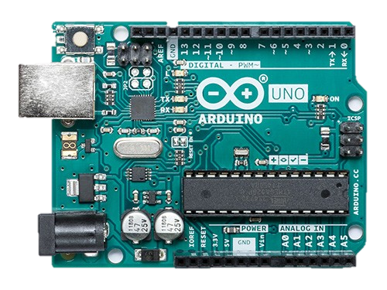
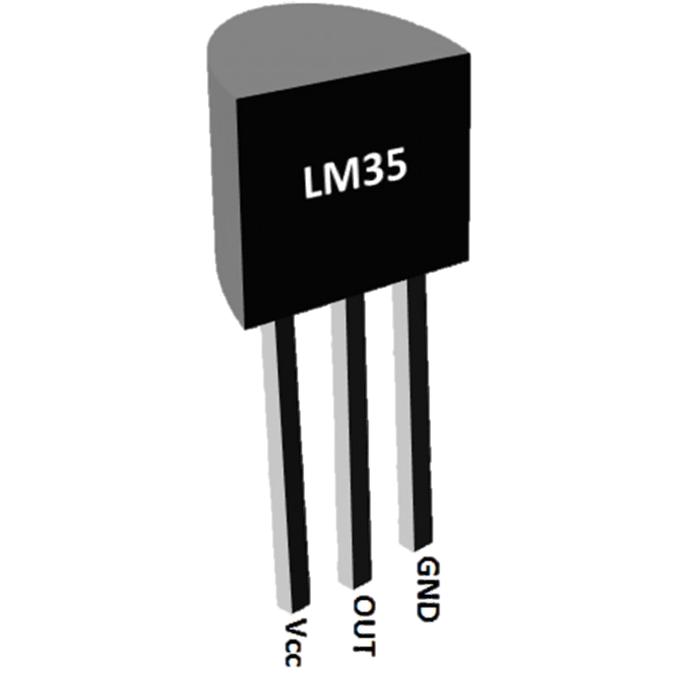
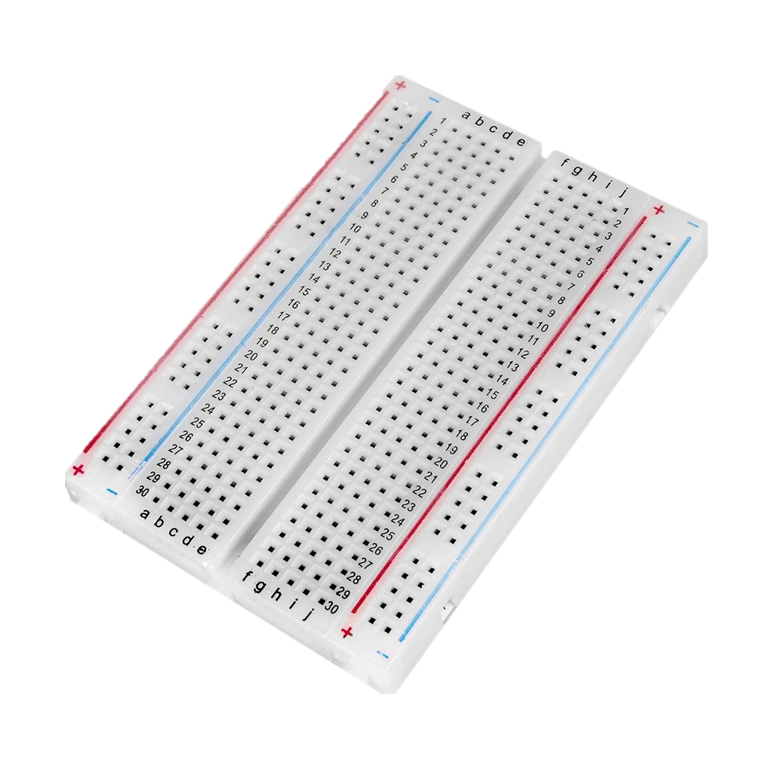
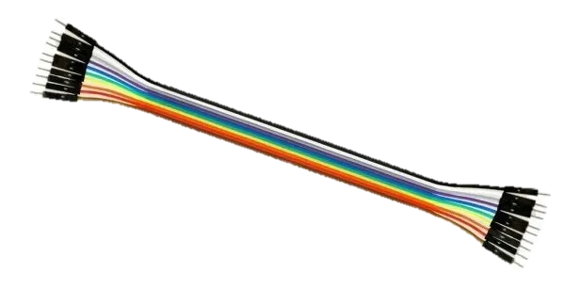
Materiales Ej. 1
1 Tarjeta Arduino con cable USB
1 Sensor de temperatura LM35
3 Jumpers macho-macho (cables)
1 Protoboard

Slide 17
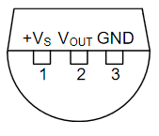
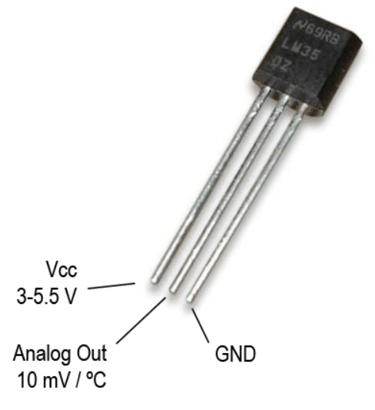
Características del sensor LM35
Temperatura operación: -55 ~ 150 °C
Alimentación: 4 ~ 30V
Salida: -1 ~ 6V
Variación: 10mV / °C
Exactitud: ± 0.5°C
Pinout:
+Vs
VOUT
GND
Vista inferior

Slide 18
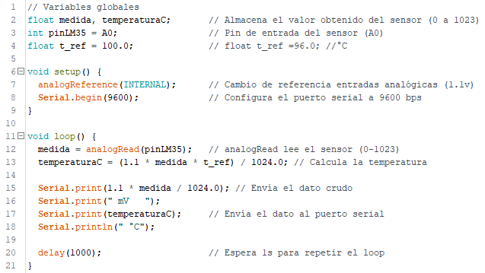
Medición de temperatura con LM35
EJEMPLO 1:

Slide 19
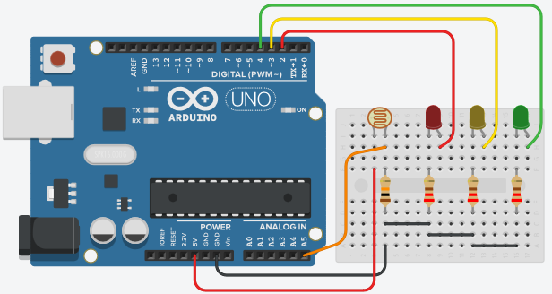
EJEMPLO 2:
Interruptor de luz con LDR

Slide 20
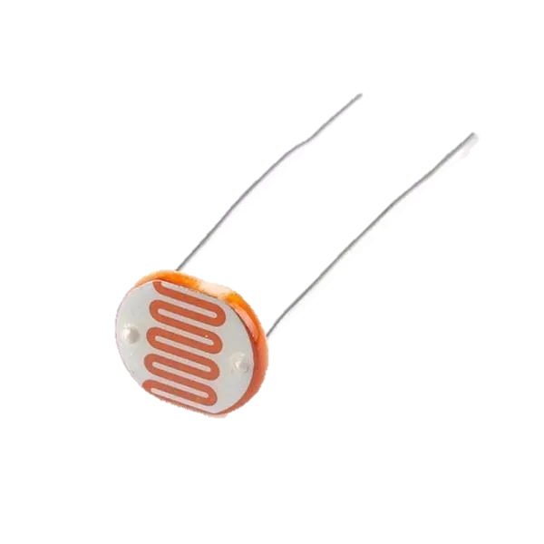
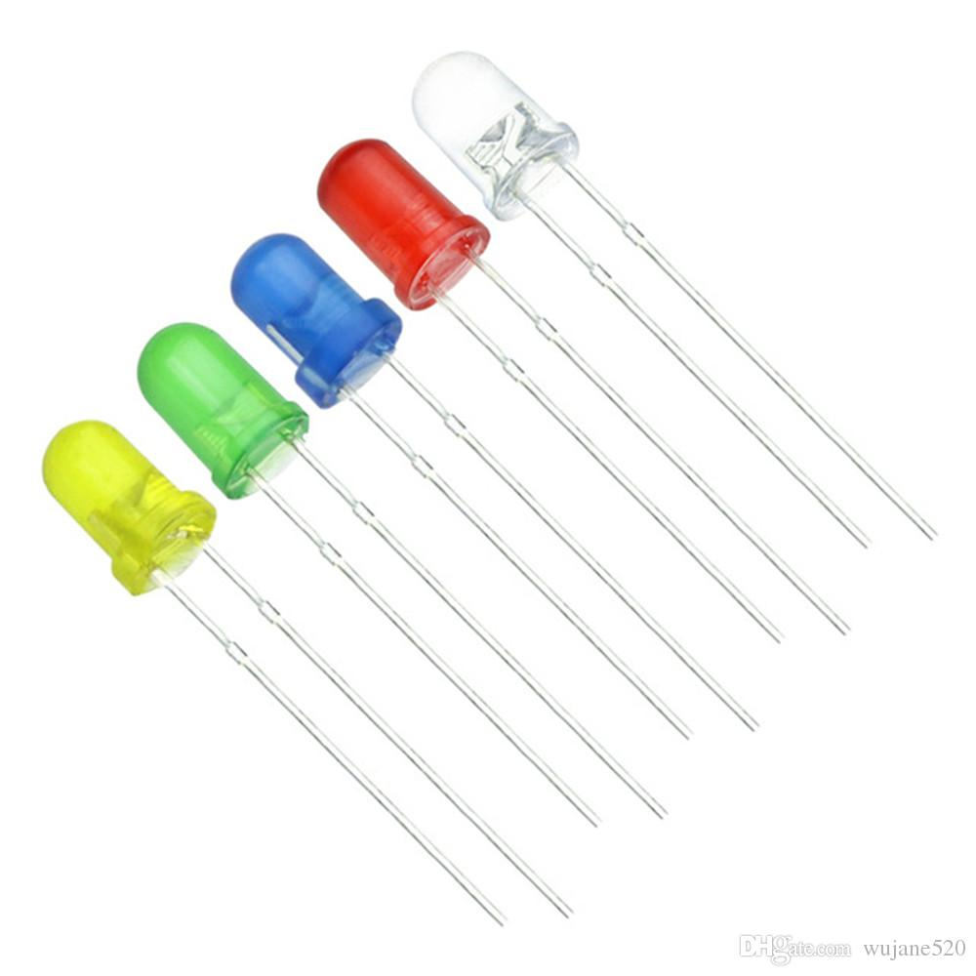
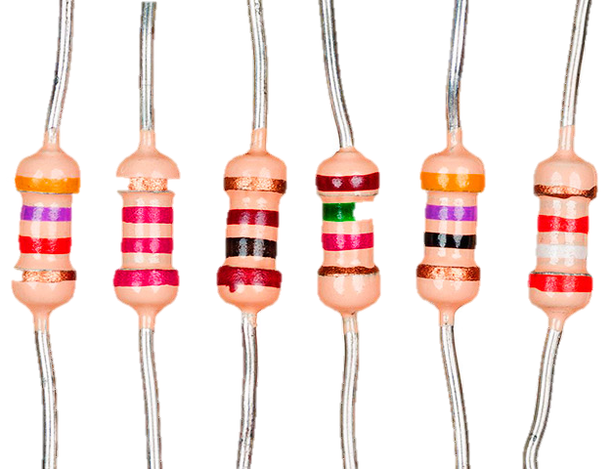
Materiales Ej. 2
1 Tarjeta Arduino
3 Leds 5mm (cualquier color)
3 Resistencias (220-330) Ω
1 Resistencias 10kΩ
1 Fotorresistor (LDR)
6 Jumpers macho-macho (cables)
1 Protoboard

Slide 21
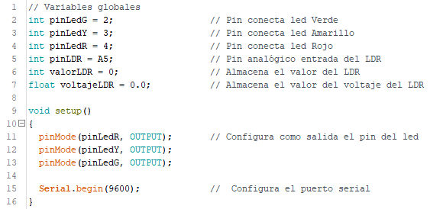
EJEMPLO 2:
Interruptor de luz con LDR

Slide 22
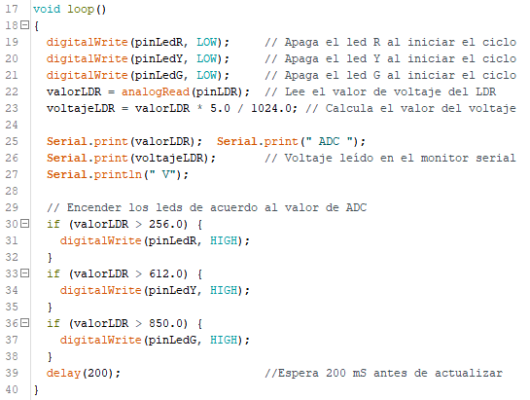
EJEMPLO 2:
Interruptor de luz con LDR

Slide 23
SENSORES DIGITALES

Slide 24
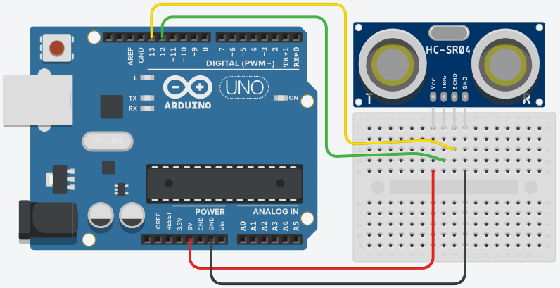
Medición de distancia con módulo de ultrasonido HC-SR04
EJEMPLO 3:

Slide 25
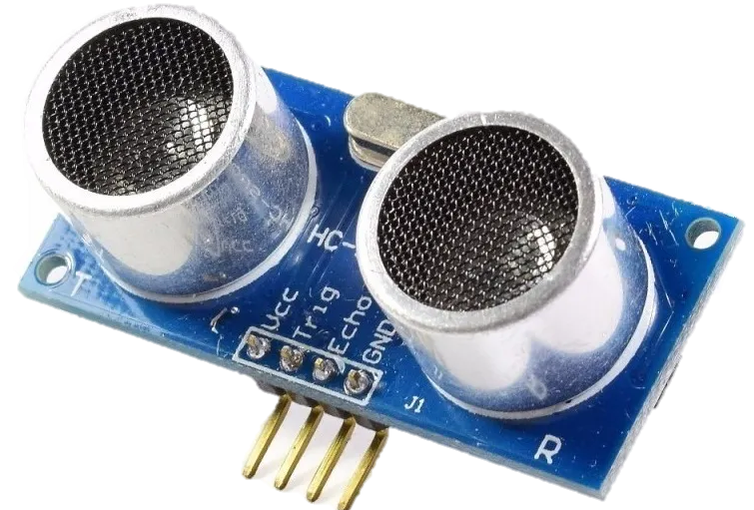
Materiales Ej. 3
1 Tarjeta Arduino
1 módulo de ultrasonido HC-SR04
4 Jumpers macho-macho (cables)
1 Protoboard

Slide 26
Características del sensor HC-SR04
Rango de operación: 2cm ~ 4m
Alimentación: 5V
t de disparo (Pulso TTL): 10μs
Resolución: ± 3cm
Pinout:
+V
Trig
Echo
GND

Slide 27
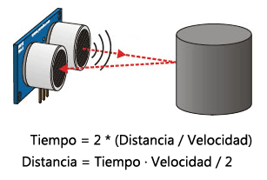
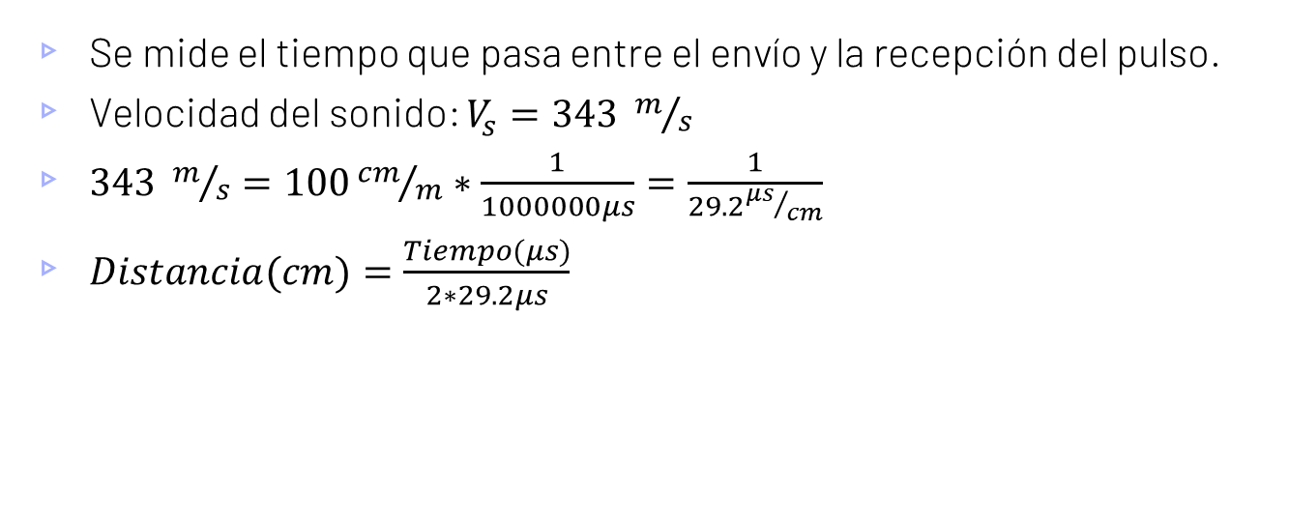
Medición de distancia con módulo de ultrasonido HC-SR04
EJEMPLO 3:
Se mide el tiempo que pasa entre el envío y la recepción del pulso.
Velocidad del sonido: $V_{s}=343 m/s$
$343 m/s=100{cm}/m∗\frac{1}{1000000μs}=\frac{1}{29.2{μs}/{cm}}$
$Distancia(cm)=\frac{Tiempo(μs)}{2∗29.2μs}$

Slide 28
Características del sensor HC-SR04

Slide 29
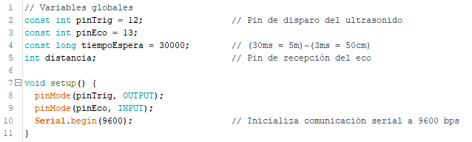
Medición de distancia con módulo de ultrasonido HC-SR04
EJEMPLO 3:

Slide 30
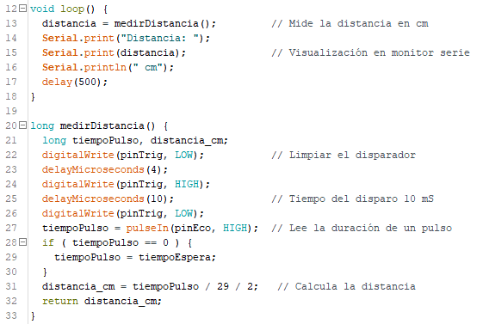
Medición de distancia con HC-SR04
EJEMPLO 3:

Slide 31
CONTROL DE MOTORES

Slide 32
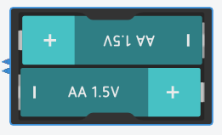

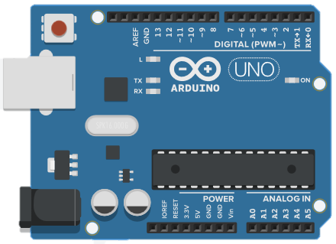
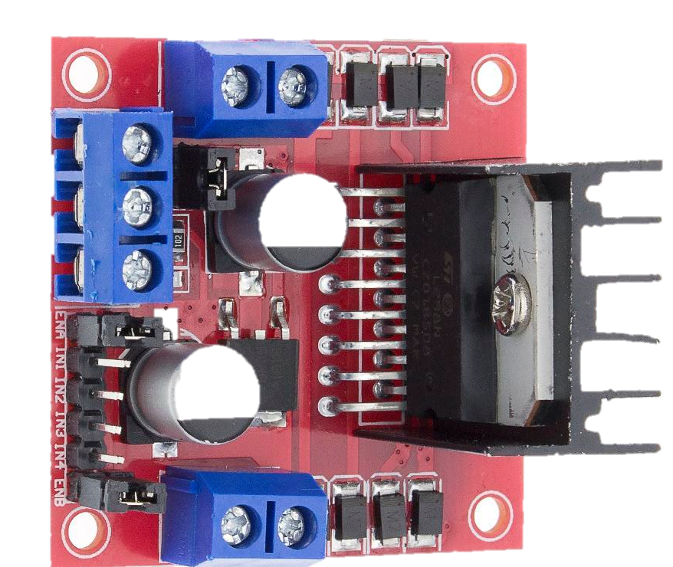
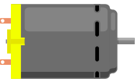
EJEMPLO 4:
Control de Motores con Módulo L298N

Slide 33
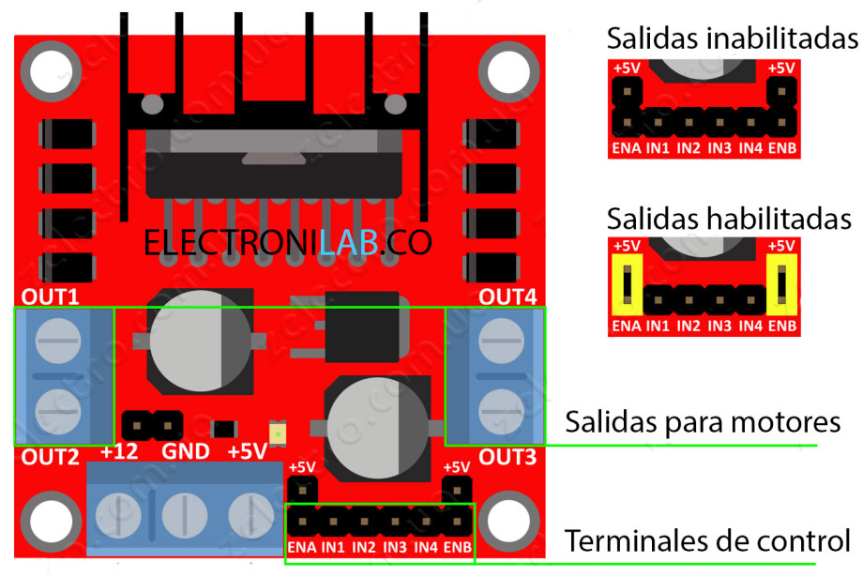
EJEMPLO 4:
Control de Motores con Módulo L298N
Control PWM.
Puente H

Slide 34
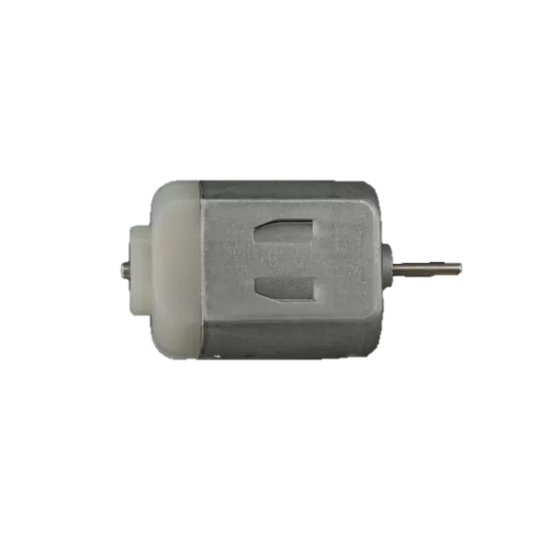
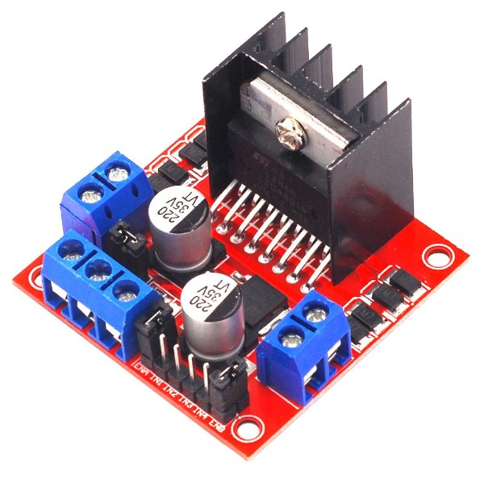
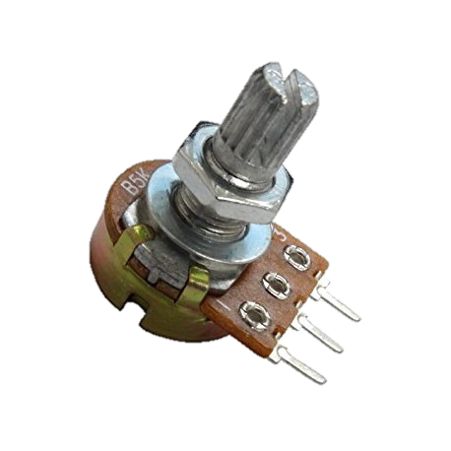
Materiales Ej. 4
1 Tarjeta Arduino
1 motor DC 3-6V
1 Módulo Driver motor L298N
1 Potenciómetro (1-10k)Ω
9 Jumpers macho-macho
3 Jumpers acho - hembra

Slide 35
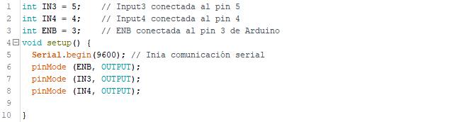
EJEMPLO 4:
Control de Motores con Módulo L298N

Slide 36
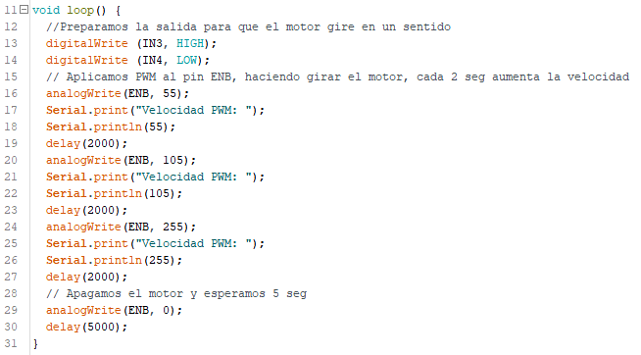
EJEMPLO 4:
Control de Motores con Módulo L298N

Slide 37
COMUNICACIÓN INALÁMBRICA

Slide 38
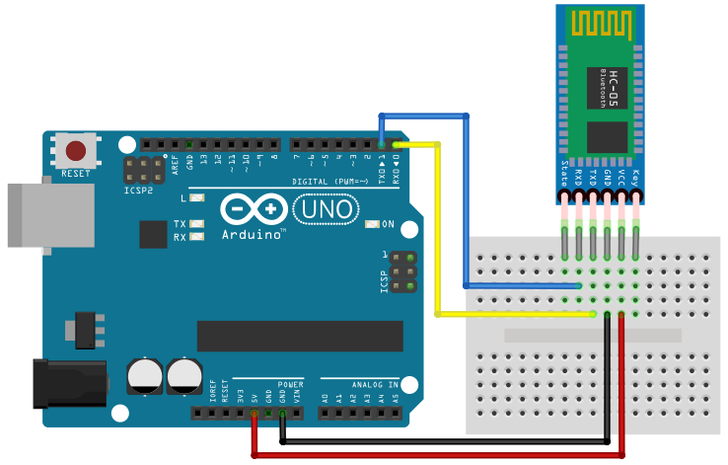
EJEMPLO 5:
Comunicación inalámbrica bluetooth con módulo HC-05 o HC-06.

Slide 39
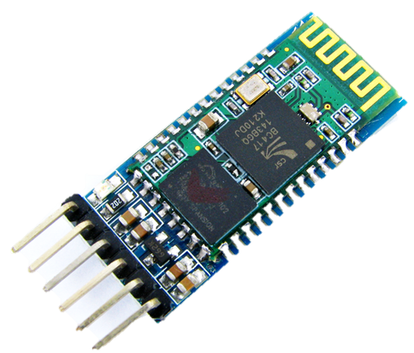
Materiales Ej. 5
1 Tarjeta Arduino
1 Módulo bluetooth HC-05 o HC-06.
1 Led (cualquier color)
1 Resistencia (220-330) Ω
7 Jumpers macho-macho (cables)
1 Protoboard

Slide 40
Pasos para establecer comunicación
Paso 1: alimente el Bluetooth
Conecte el dispositivo en su teléfono (Clave: 1234)
Abra la aplicación Serial Bluetooth Terminal
Menú >Pestaña Devices: Seleccionar HC-05
¡Advertencia! No cargar programas al Arduino mientras el bluetooth está conectado

Slide 41
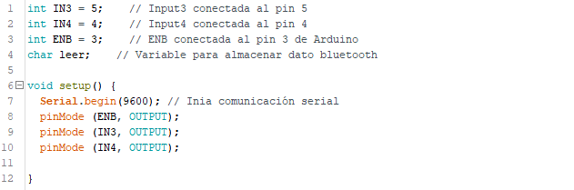
EJEMPLO 5:
Comunicación inalámbrica bluetooth

Slide 42
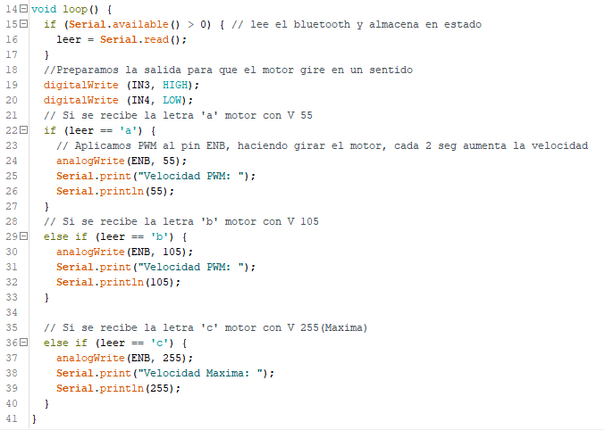
EJEMPLO 5:
Comunicación inalámbrica bluetooth

Slide 43
¿QUÉ QUEDA POR APRENDER?
Uso de periféricos: Shields, Pantallas, etc.
Demás sensores
Conexión a internet

Slide 44
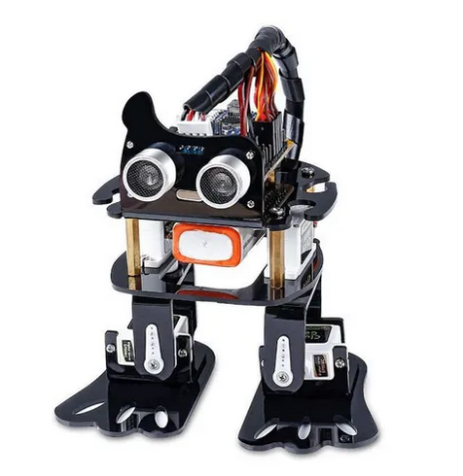
PROYECTO:
Robot (OPCIONAL)

Slide 45
FIN!

Slide 46
LISTA DE ENLACES
Referencia del lenguaje: www.arduino.cc/reference/en/
Imágenes libres: https://es.freeimages.com/ https://www.freepng.es/ https://thenounproject.com/ www.flaticon.com
Blog sobre programación: https://programarfacil.com/blog/arduino-blog/curso-de-arduino/
Tienda de materiales: http://tdrobotica.co https://www.vistronica.com/
Libro kit básico TdRobótica: https://issuu.com/tdrobotica/docs/libro_kit_basico/4
Medir distancia: https://www.luisllamas.es/medir-distancia-con-arduino-y-sensor-de-ultrasonidos-hc-sr04/

Slide 47
ANEXO: LISTA DE MATERIALES MÓDULO 2
1 Tarjeta Arduino con cable USB
1 sensor de temperatura LM35
1 Fotorresistencia (LDR)
1 motor DC 3-6V
1 módulo ultrasonido HC-SR04
1 Módulo Driver motor L298N
1 Módulo bluetooth HC-06 o HC-05
3 Leds 5mm (Cualquier color)
3 Resistencias (220-330) Ω
1 Resistencias 10kΩ
1 Potenciómetro (1-10k) Ω
10 Jumpers o más.
1 Protoboard

Slide 48

GRACIAS!
¿Alguna pregunta?
Contacto al correo UNAL:
juacastropa@unal.edu.co

Slide 49
CREDITS
Special thanks to all the people who made and released these awesome resources for free:
Presentation template by SlidesCarnival
Photographs by Unsplash

